Slide 1
SIAPAKAH
ANTI Kristus …

Slide 2
Siapa atau apa Anti Kristus itu? Beberapa orang mengatakan bahwa kemunculannya masih jauh di masa depan. Yang lain mengatakan dia muncul di masa lalu, di zaman kekaisaran. Tapi Alkitab menunjukkan bahwa dia hidup di zaman sekarang ini! Nubuatan-nubuatan Alkitab menunjukkan bahwa kekuasaan Anti Kristus akan memerankan peran penting dalam peristiwa-peristiwa terakhir sejarah dunia ini. Apakah Anda tahu siapa dia? Yakinkah Anda? Anda harus tahu dengan pasti, sebab Anda tidak bisa mengetahui peristiwa-peristiwa akhir zaman sebelum Anda tahu siapa kekuasaan yang jahat ini.

Slide 3
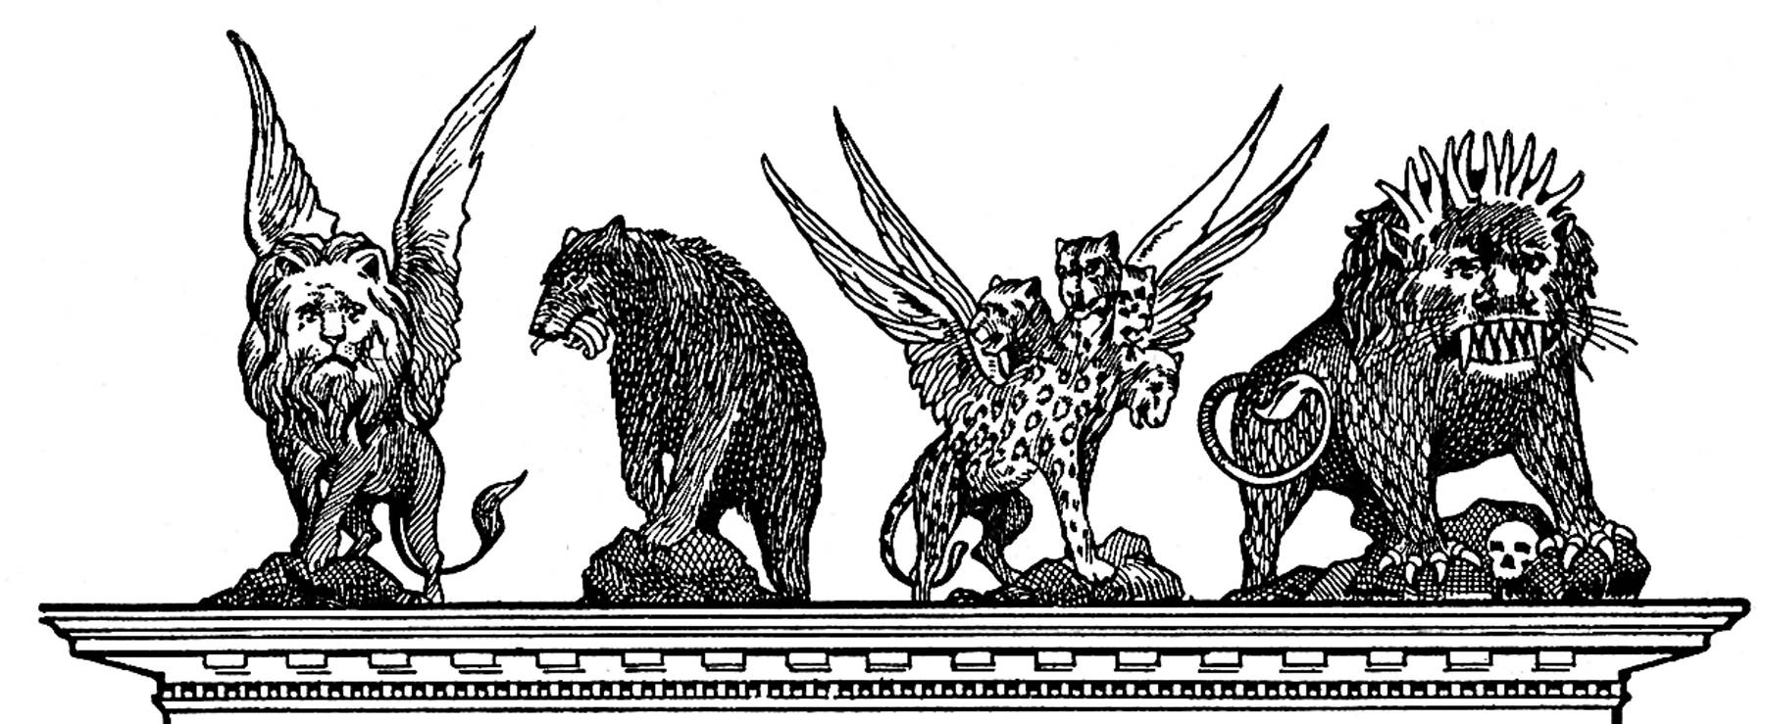
DANIEL 7-
Binatang yang mengagumkan dalam nubuatan
“Dengan demikian kami makin diteguhkan oleh firman yang telah disampaikan oleh para nabi. Alangkah baiknya kalau kamu memperhatikannya” (2 Petrus 1:19).

Slide 4
Beberapa lambang yang patut diperhatikan
Binatang = Raja atau Kerajaan (Daniel 7:17, 18)
Air = Bangsa-bangsa (Wahyu 17:15)
Sayap = Kecepatan (Ulangan 28:49; Yeremia 4:13; Habakuk 1:6-9)
Angin = Konflik, perang, dan malapetaka (Yeremia 49:36, 37; Wahyu 7:1-3)
Tanduk = Raja atau Kerajaan (Daniel 7:24)

Slide 5
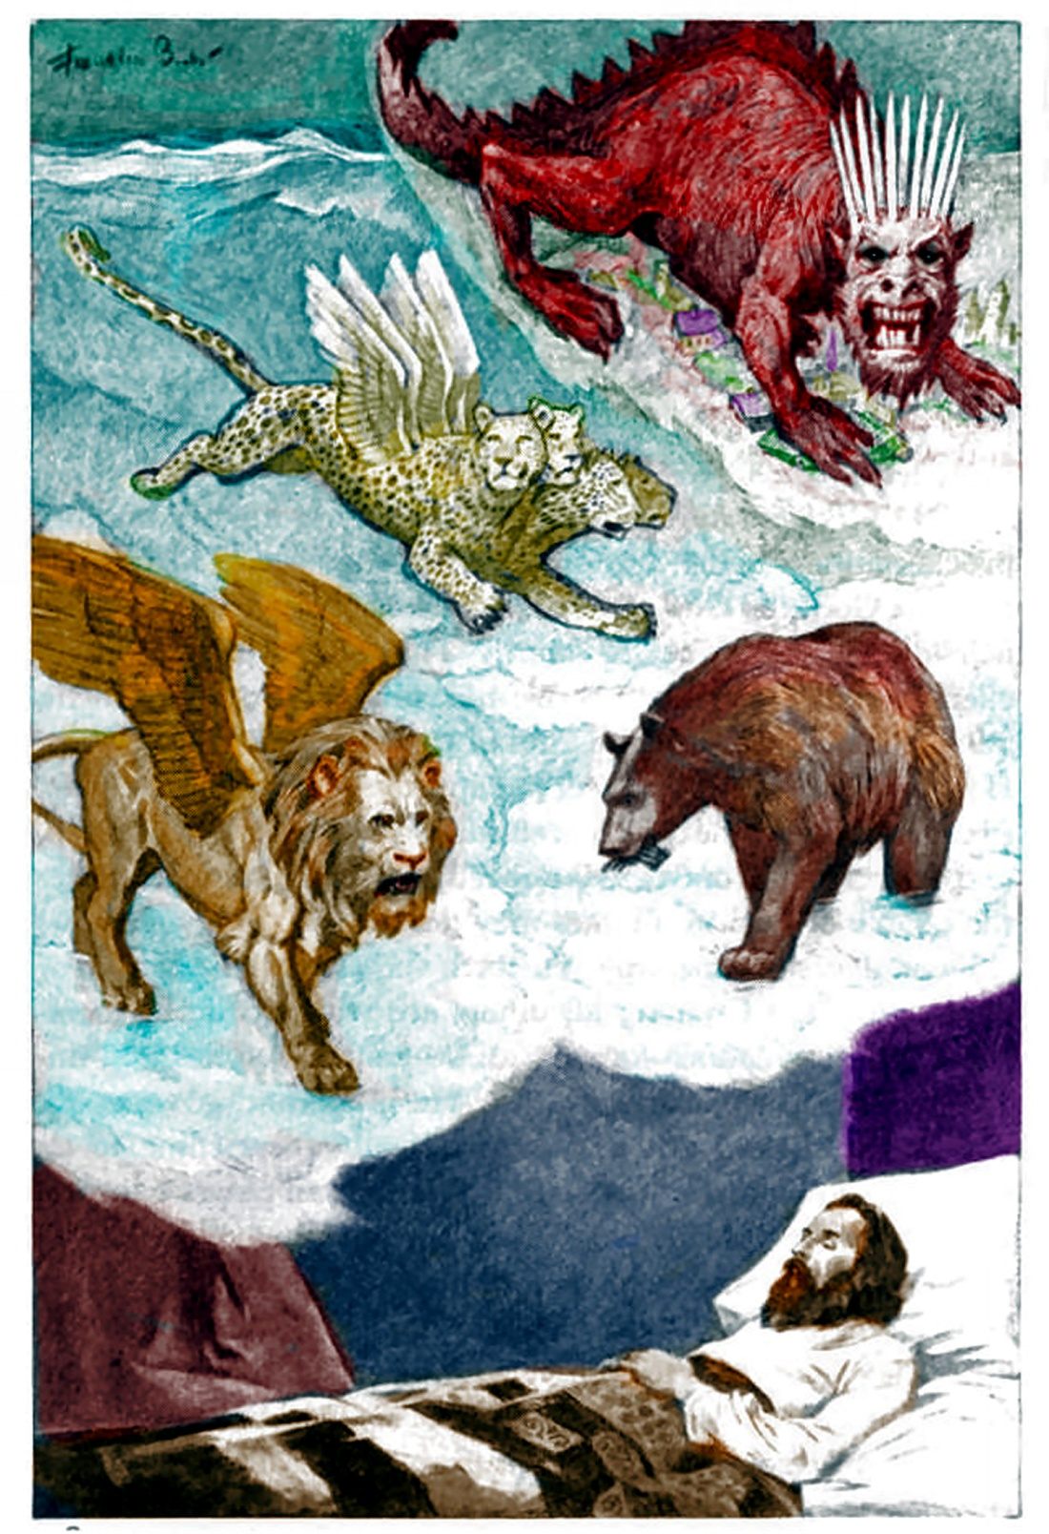
“Pada tahun pertama pemerintahan Belsyazar, raja Babel, bermimpilah Daniel dan mendapat penglihatan-penglihatan di tempat tidurnya. Lalu dituliskannya mimpi itu, dan inilah garis besarnya” (Daniel 7:1).

Slide 6
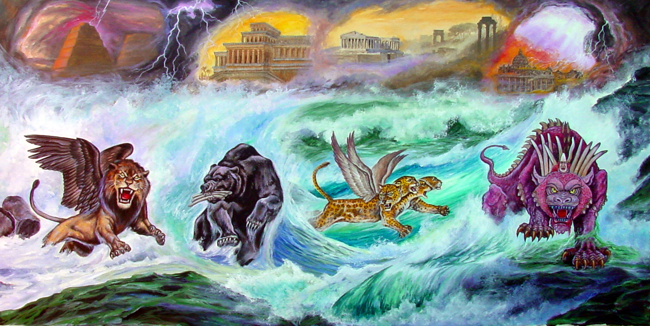
“Berkatalah Daniel, demikian: ‘Pada malam hari aku mendapat penglihatan, tampak keempat angin dari langit mengguncangkan laut besar, dan empat binatang besar naik dari dalam laut, yang satu berbeda dengan yang lain’” (Daniel 7:2, 3).

Slide 7
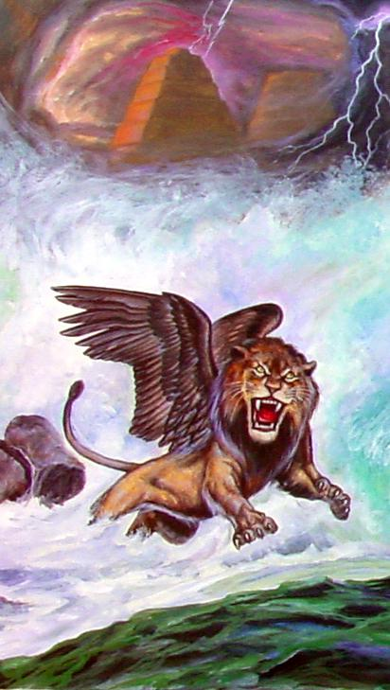
“Yang pertama rupanya seperti seekor singa, dan mempunyai sayap burung rajawali; aku terus melihatnya sampai sayapnya tercabut dan ia terangkat dari tanah dan ditegakkan pada dua kaki seperti manusia, dan kepadanya diberikan hati manusia” (Daniel 7:4)

Slide 8
Singa yang bersayap menunjukkan kekuatan dan kecepatan. Itu melambangkan Babilon dan digunakan sebagai simbol oleh Nebukadnezar (lihat Daniel 2:38, 39); Yeremia 4:7; 50:17, 43, 44).

Slide 9
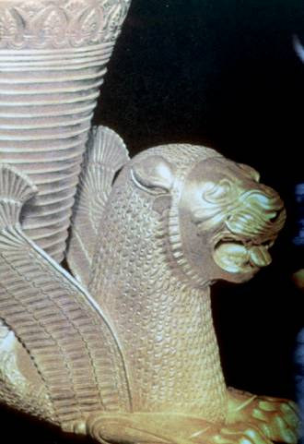
Para arkeolog telah menemukan batu-batu dari Babilon yang berbentuk singa yang bersayap.

Slide 10
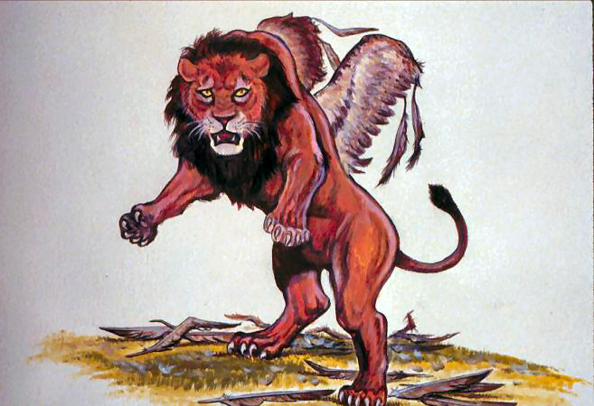
Di bawah Nebukadnezar kerajaan Babilon gesit dan penuh kekuasaan, tetapi kemudian menjadi lemah dan tak berdaya di bawah Belsyazar. Inilah yang dimaksud sayapnya tercabut dan singa itu ditegakkan pada dua kaki seperti manusia dan diberikan hati manusia.

Slide 11
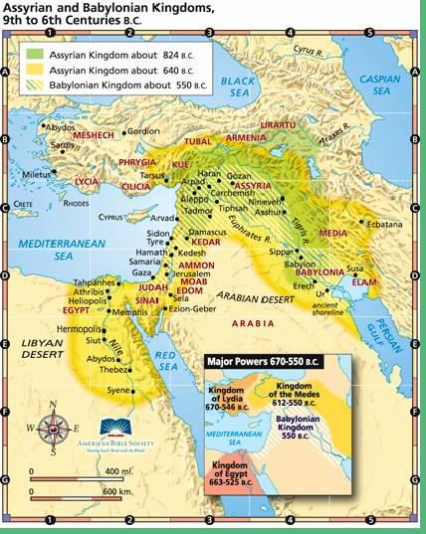

Slide 12
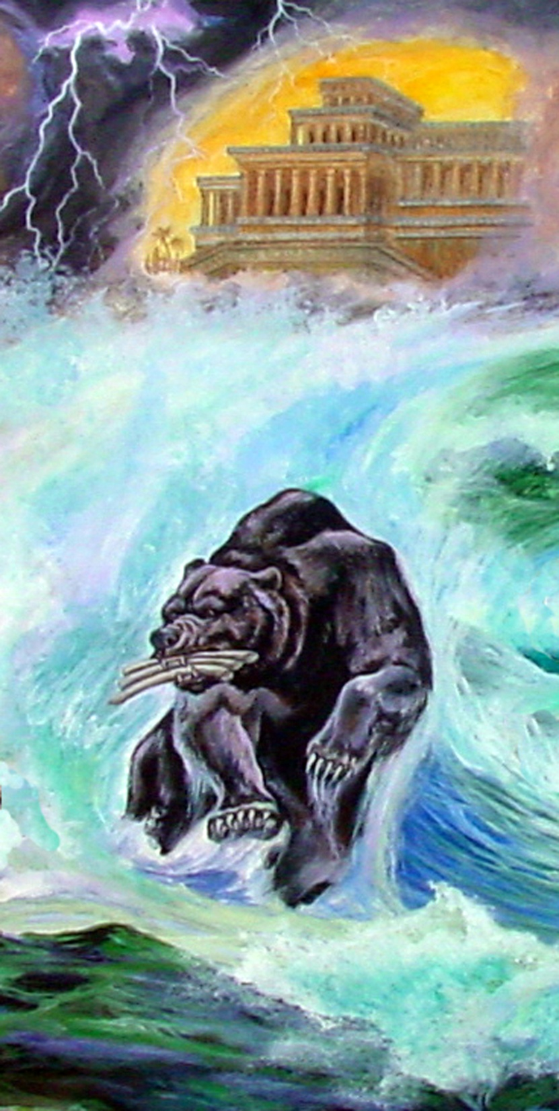
“Dan tampak ada seekor binatang yang lain, yang kedua, rupanya seperti beruang; ia berdiri pada sisinya yang sebelah, dan tiga tulang rusuk masih ada di dalam mulutnya di antara giginya. Dan demikianlah dikatakan kepadanya: Ayo, makanlah daging banyak-banyak” (Daniel 7:5).

Slide 13
Berikutnya adalah beruang, yang sisinya yang sebelah lebih tinggi dari yang lainnya. Ini adalah Medo-Persia dan itu adalah kombinasi dari dua kekuasaan dan satu kekuasaan, yaitu Persia, lebih kuat.

Slide 14
Karakter dari kekuasaan ini tepat digambarkan oleh seekor beruang. Media dan Persia adalah bangsa yang kejam, tamak, perampok dan perusak.

Slide 15
Dia memiliki tiga tulang rusuk di mulutnya, yang berarti bahwa ada tiga kerajaan yang dikalahkan oleh Medo-Persia, yaitu: Babilon, Lydia, dan Mesir; yang ditaklukkan dan ditindas oleh kekuasaan ini. Itu adalah bangsa yang lalim dan bengis serta membunuh banyak orang. Itu sebabnya ayat tadi mengatakan, “Ayo, makanlah daging banyak-banyak.”

Slide 16
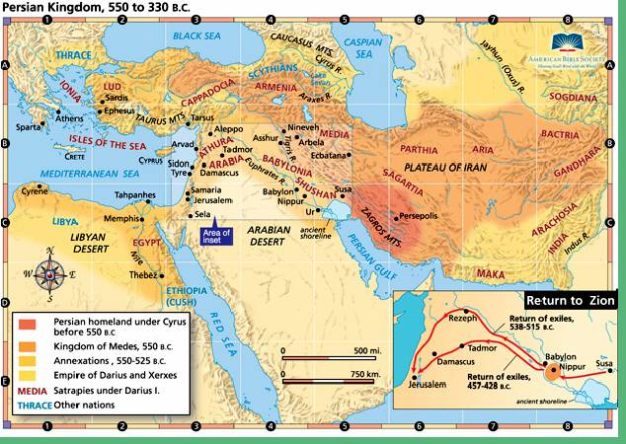

Slide 17
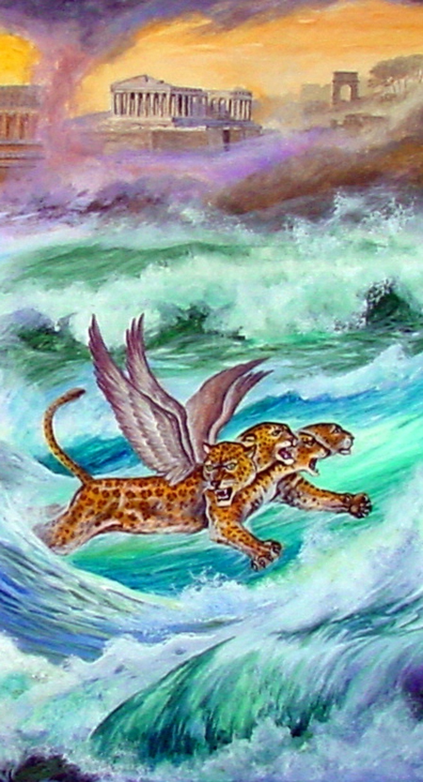
“Kemudian aku melihat, tampak seekor binatang yang lain, rupanya seperti macan tutul; ada empat sayap burung pada punggungnya, lagipula binatang itu berkepala empat, dan kepadanya diberikan kekuasaan” (Daniel 7:6).

Slide 18
Sayap dalam nubuatan = Kecepatan
Ini adalah kerajaan Grika di bawah Alexander Yang Agung. Dia menaklukkan dunia dengan cepat yang dilambangkan oleh seekor macan tutul yang bersayap empat. Macan tutul tanpa sayap sekalipun adalah binatang yang cepat, tetapi dengan empat sayap maka Allah menunjukkan bahwa itu sangat cepat sekali (Yeremia 4:11-13).

Slide 19
Keempat kepala itu melambangkan empat Jenderal Alexander Yang Agung, yang merebut kekuasaan setelah kematian Alexander setelah dia menaklukkan seluruh dunia.

Slide 20
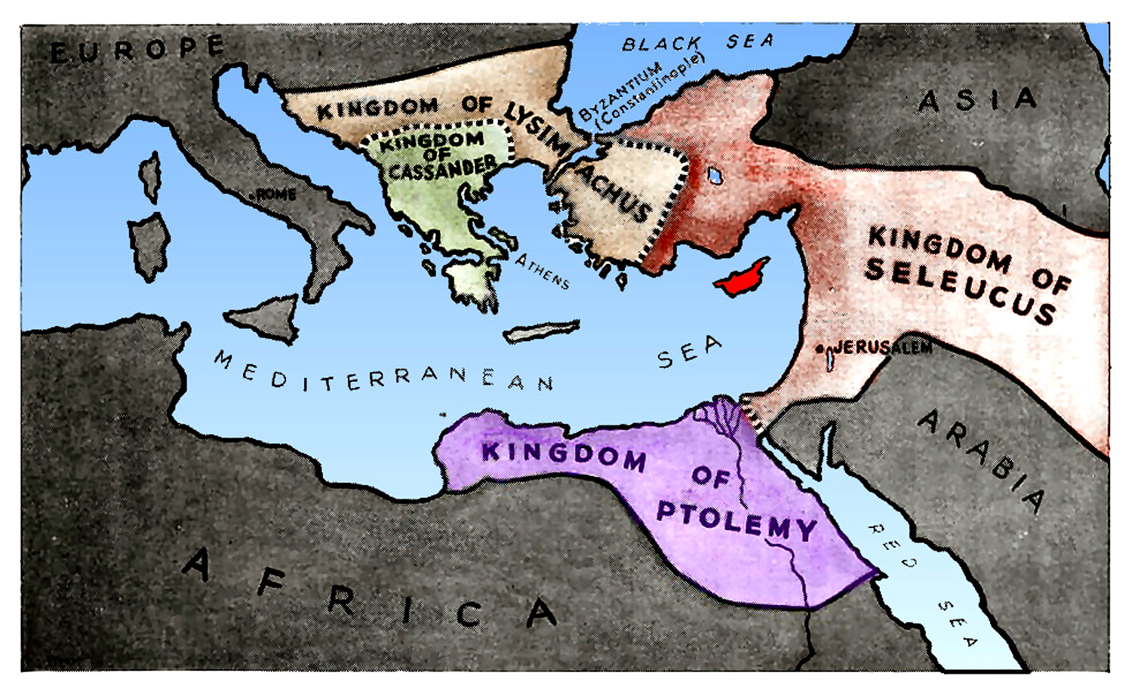
Mereka adalah: Cassander, yang menguasai Grika; Lysimachus, yang menguasai Asia kecil; Ptolemy, yang menguasai Mesir; dan Seleucus, yang menguasai Syria and Babylon.

Slide 21
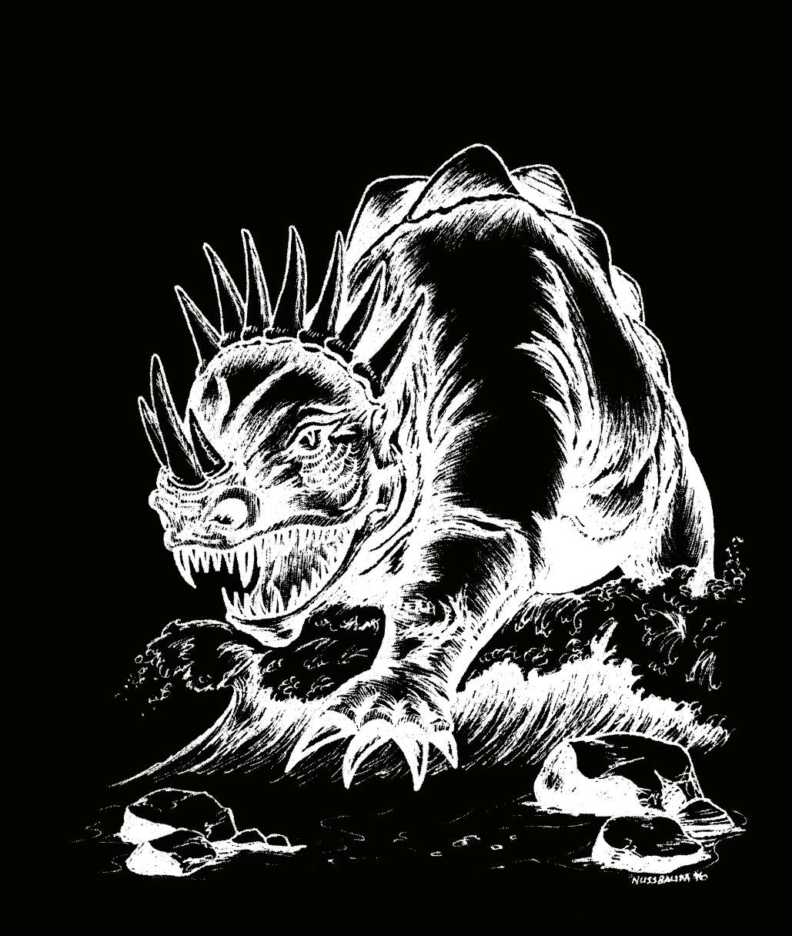
“Kemudian aku melihat dalam penglihatan malam itu, tampak seekor binatang yang keempat, yang menakutkan dan mendahsyatkan, dan ia sangat kuat. Ia bergigi besar dari besi; ia melahap dan meremukkan, dan sisanya diinjak-injaknya dengan kakinya; ia berbeda dengan segala binatang yang terdahulu; lagipula ia bertanduk sepuluh” (Daniel 7:7)

Slide 22
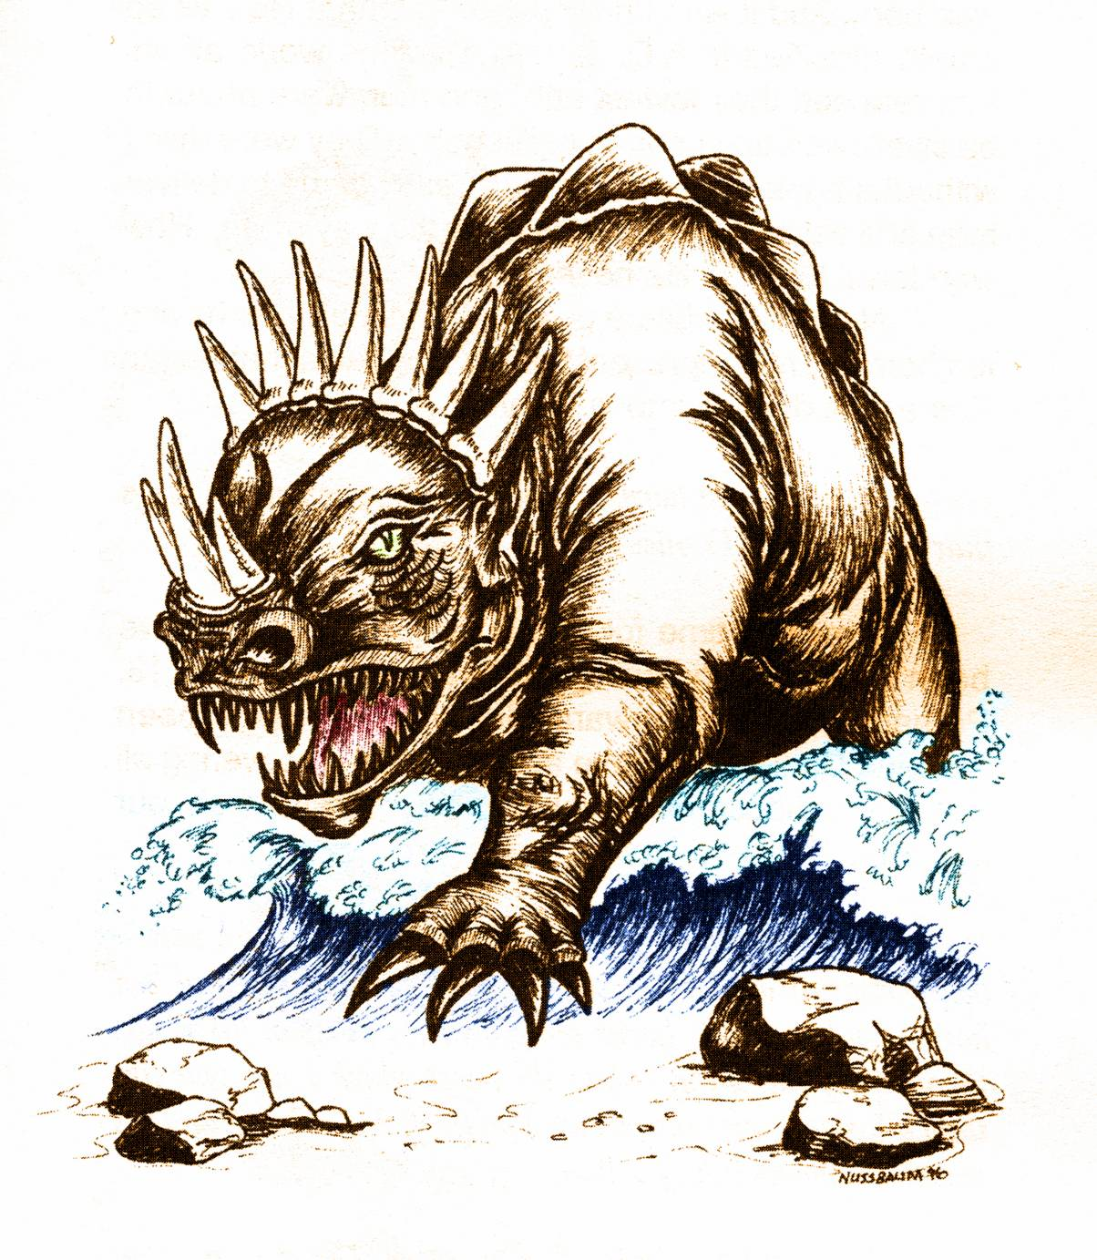
Sekarang keluar dari laut seekor binatang yang menakutkan dan dasyat, sehingga tidak ada binatang sungguhan yang dapat melambangkannya! Berbeda dari binatang sebelumnya, dia sangat kuat yang menelan dan menghancurkan bangsa-bangsa berkeping-keping.

Slide 23
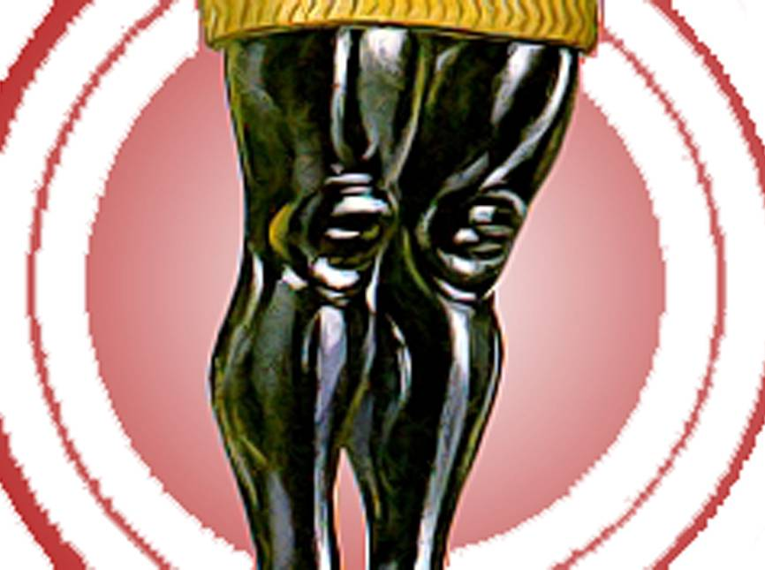
Gigi besinya mengingatkan kita pada besi di kaki dari patung besar dalam Daniel 2.

Slide 24
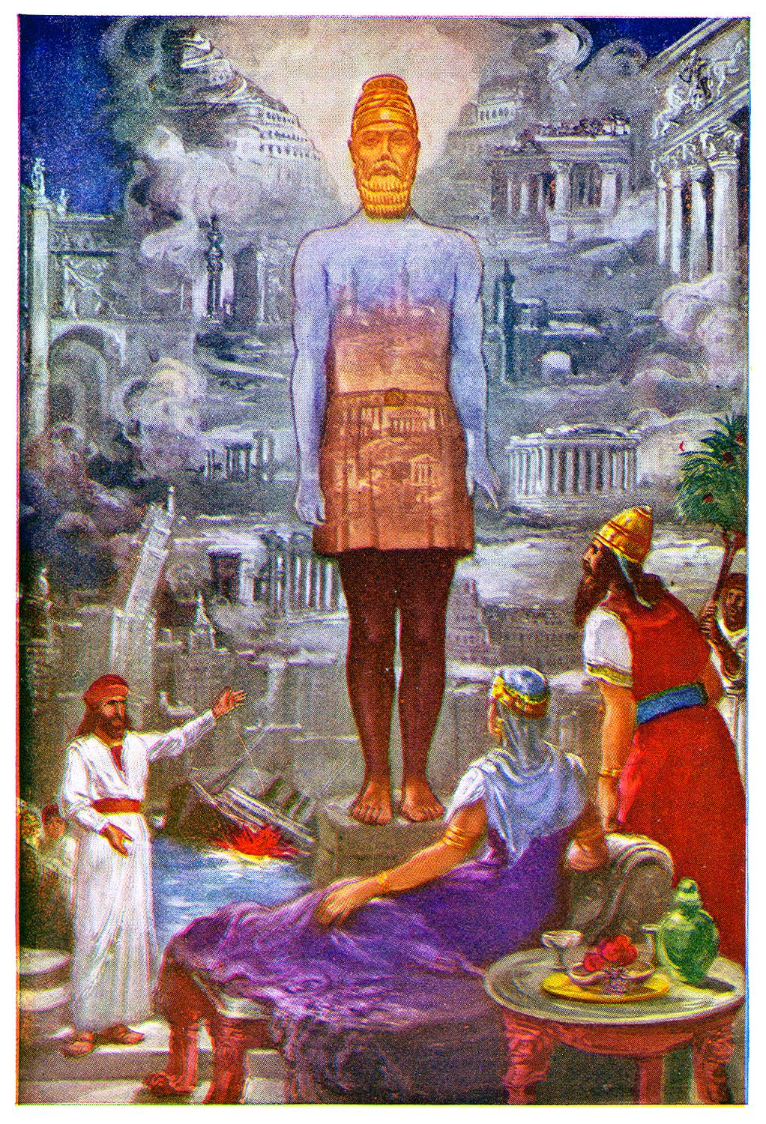
Dalam Daniel 2, patung itu melambangkan empat kerajaan dunia. Babylon: Kepala dari emas – Singa yang bersayap; Medo-Persia: dada dan lengan dari perak – beruang; Grika: perut dan pinggang – macan tutul yang bersayap; dan Roma: kaki dari besi – binatang yang dasyat.

Slide 25
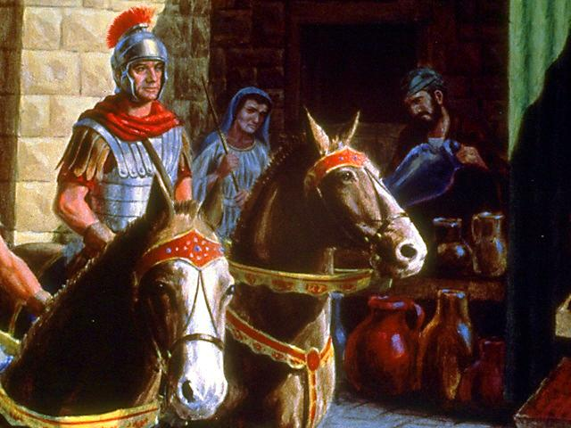
Roma berbeda karena dia adalah negara Republik sedangkan ‘binatang’ yang lain memiliki raja. Roma memilih penguasanya yang harus tunduk pada hukum dan bertanggung jawab terhadap bangsanya; seperti yang dilakukan oleh presiden Indonesia.

Slide 26
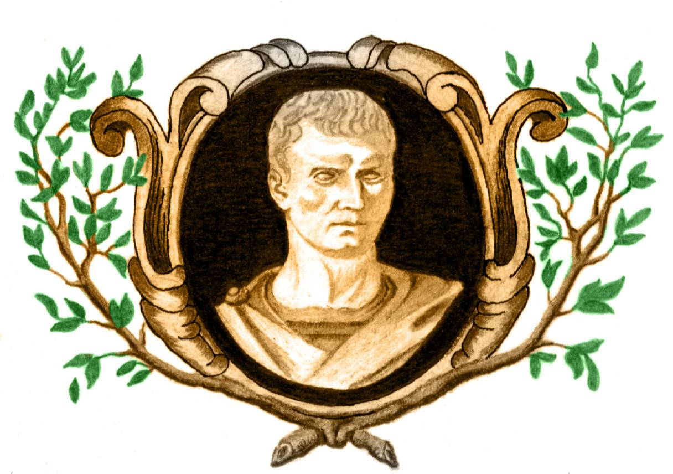
Tetapi kemudian Kaisar tidak melakukannya dan menjadi sangat mirip dengan Paus kelak: bukan raja tapi allah. Mereka menggabungkan Gereja dan Kerajaan, dan Allah melarang hal ini.

Slide 27
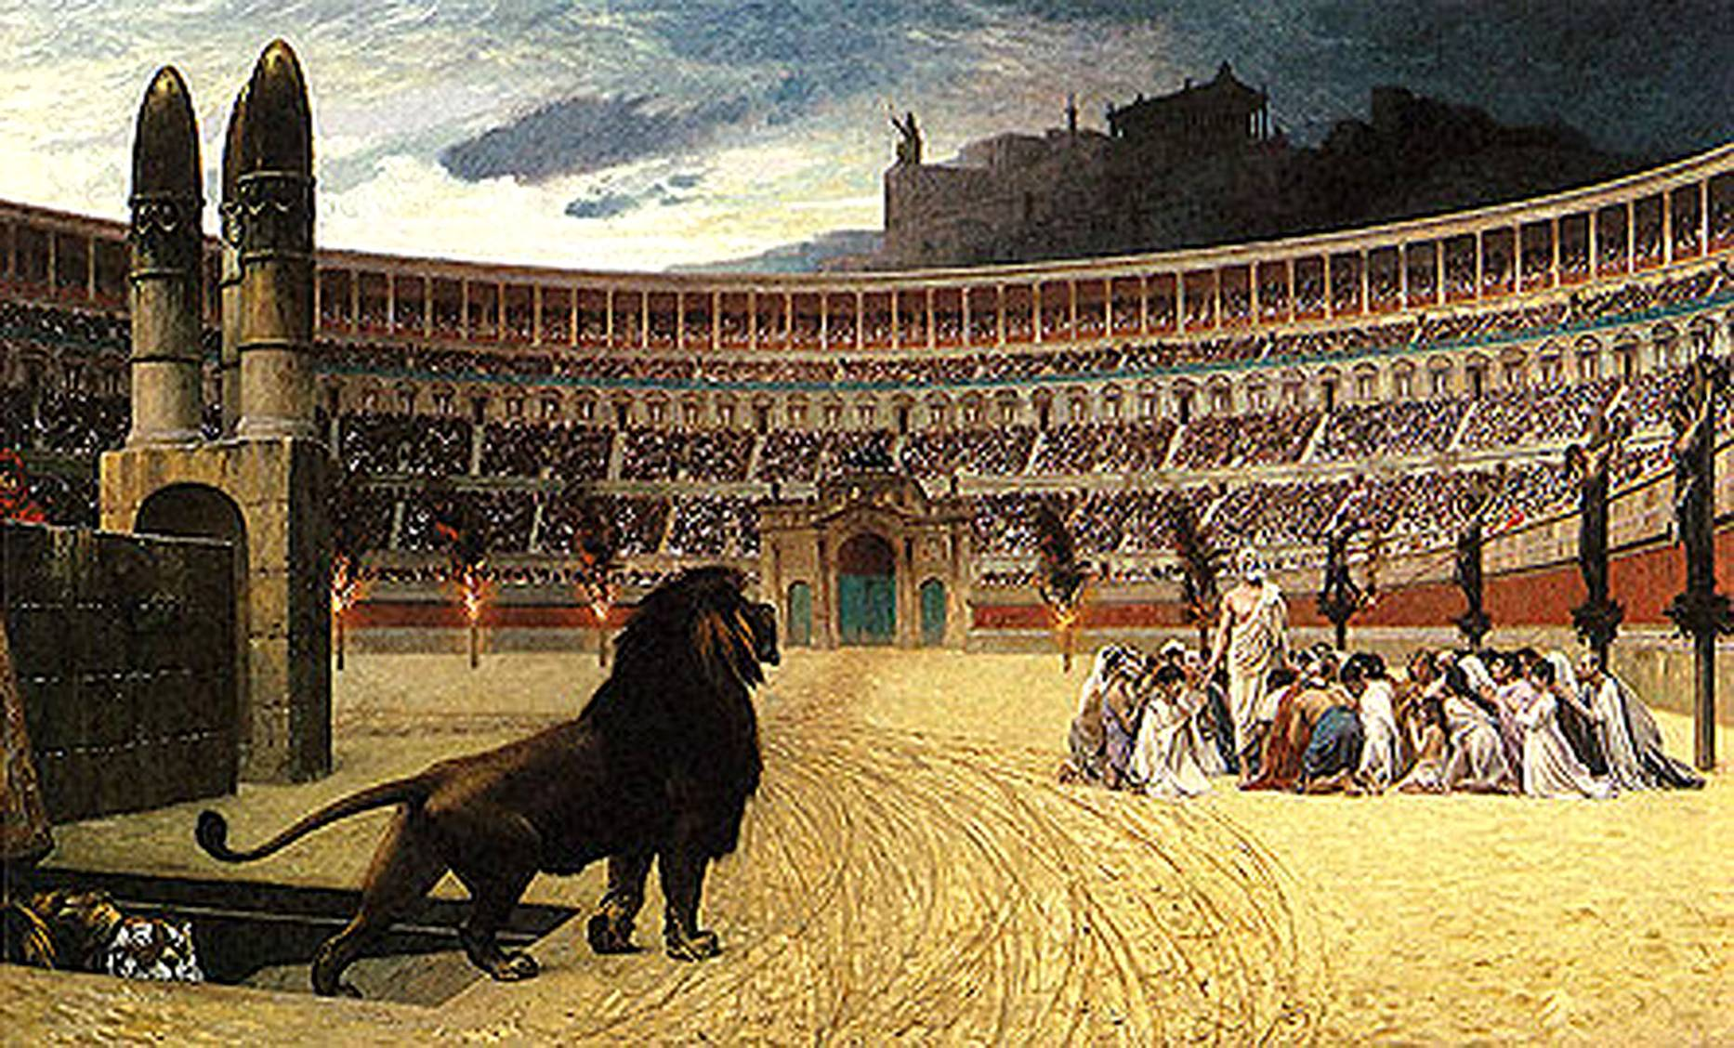
Banyak orang Kristen mati sahid saat mereka menolak menyembah Kaisar sebagai allah.

Slide 28
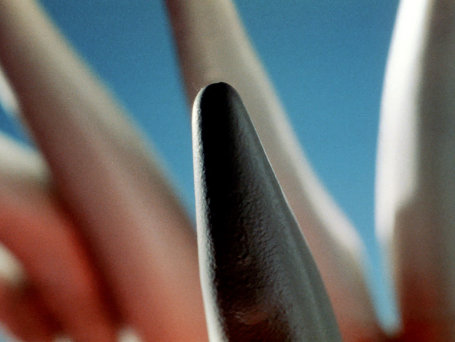
“Sementara aku memperhatikan tanduk-tanduk itu, tampak tumbuh di antaranya suatu tanduk lain yang kecil, sehingga tiga dari tanduk-tanduk yang dahulu itu tercabut; dan pada tanduk itu tampak ada mata seperti mata manusia dan mulut yang menyombong” (Daniel 7:8).

Slide 29
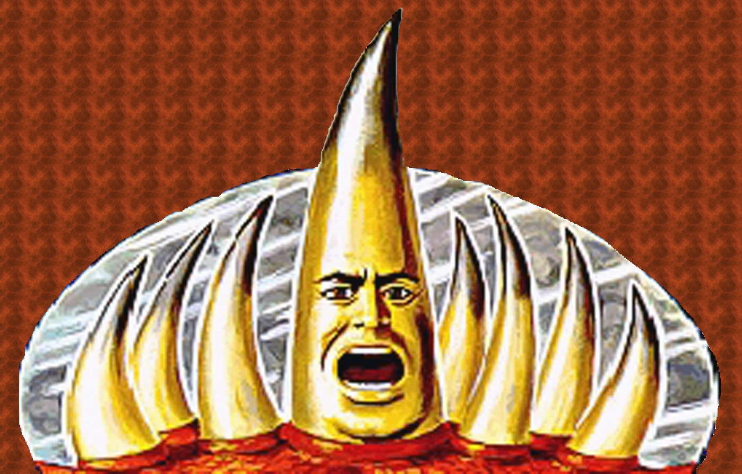
Sekarang, saat Daniel memperhatikan kekuatan “Tanduk Kecil”, ditunjukkan kepadanya arti dari hal ini.

Slide 30
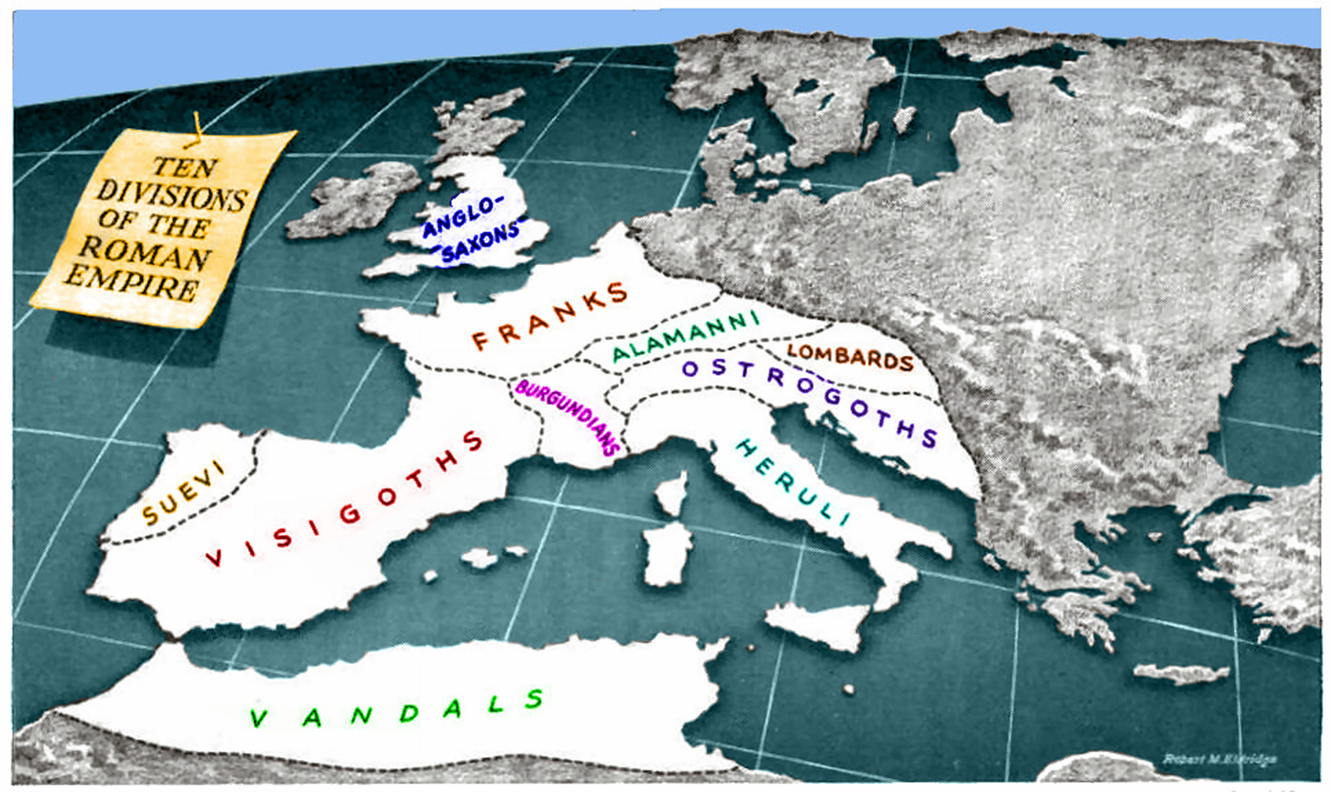
Sangat menarik untuk mengetahui bahwa pemerintahan Roma terbagi sepuluh dan kemudian saat Roma mulai jatuh itu dibagi menjadi 10 bangsa. Setelah pembagian inilah tanduk kecil tersebut tumbuh.
Kemudian Daniel melihat yang yang ganjil, tanduk kecil memiliki mata dan mulut yang menyombong.

Slide 31
10 Tanduk = 10 Kerajaan
Visigoths – Spanyol | Anglo-Saxon – Inggris
Lombards – Italia | Burgundians – Swiss
Franks – Perancis | Suevi – Portugal
Alemani – Jerman | Heruli – musnah
Vandals - musnah | Ostrogoths – musnah

Slide 32
“Lalu aku ingin mendapat penjelasan tentang binatang yang keempat itu, yang berbeda dengan segala binatang yang lain, yang sangat menakutkan, dengan gigi besinya dan kuku tembaganya, yang melahap dan meremukkan dan menginjak-injak sisanya dengan kakinya; dan tentang kesepuluh tanduk yang ada pada kepalanya, dan tentang tanduk yang lain, yakni tanduk yang mempunyai mata dan yang mempunyai mulut yang menyombong, yang tumbuh sehingga patahlah tiga tanduk, dan yang lebih besar rupanya dari tanduk-tanduk yang lain. Dan aku melihat tanduk itu berperang melawan orang-orang kudus dan mengalahkan mereka” (Daniel 7:19-21).

Slide 33
Mari kita biarkan Alkitab menjelaskan
Siapakah sebenarnya tanduk kecil ini

Slide 34
‘Tumbuh di antara’ sepuluh kerajaan
Eropa Barat (Daniel 7:8)
Lokasi geografis Kepausan (negara Vatikan) adalah di dalam kota Roma, ibukota negara Italia – pusat kekuasaan di Eropa Barat.

Slide 35
2. Dikepalai oleh seorang manusia
(Daniel 7:8)
Kepausan sesuai dengan ciri ini sebab memiliki seorang manusia (paus) sebagai kepala yang bebicara mewakili kepausan.

Slide 36
3. Mencabut tiga kerajaan yang dahulu
(Daniel 7:8)
Mayoritas raja-raja Eropa Barat beragama Katolik dan mendukung kepausan dalam pertumbuhan dan wewenangnya. Namun tiga kerajaan Arian, tidak mendukung kepausan – Vandals, Heruli, dan Ostrogoths; sehingga mereka dikalahkan dan dimusnahkan. Beginilah DR Mervyn Mazwell, seorang ahli sejarah, dalam bukunya god Cares: Kaisar Zeno yang beragama Katolik (474-491) memusnahkan kerajaan Heruli di tahun 493. dan Kaisar Justinian yang beragama Katolik (527-565) memusnahkanh bangsa Vandals di tahun 534 dan menghancurkan Ostrogoths di tahun 538. dengan demikian ketiga tanduk/kerajaan tersebut tercabut/musnah.

Slide 37
4. ‘Berbeda’ dari 10 kerajaan lainnya
(Daniel 7:24)
Kepausan sesuai dengan gambaran ini juga. Tampil sebagai kekuasaan agama, betul-betul dari 10 kerajaan lainnya yang hanya berupa kekuasaan politik.

Slide 38
5. ‘Berperang melawan’ dan ‘menganiaya
orang-orang kudus’ (Daniel 7:21, 25)
Bahwa Gereja Vatikan pernah menganiaya, menyiksa dan membunuh banyak orang adalah fakta yang terkenal. Vatikan dengan terang-terangan mengaku pernah melakukannya. Banyak bukti yang mendukung. Bahkan para ahli sejarah mengaku bahwa Vatikan sudah membunuh minimal 50 juta orang hanya karena masalah perbedaan agama. Berikut ini adalah kutipan dari dua sumber:

Slide 39
Dua kutipan bahwa Vatikan pernah menganiaya:
“Bahwa Gereja Roma telah menumpahkan lebih banyak darah orang tak bersalah dibanding organisasi mana pun yang pernah ada di bumi, tak akan dipertanyakan oleh orang Protestan yang memiliki pengetahuan sejarah yang cukup” (W. E. H. Lecky, History of the Rise and Influence of the Spirit of Rationalism in Europe, Volume 2, hal. 40).
Dalam buku The History of the Inquisition of Spain, D. Ivan Antonio Liorente menyediakan angka-angka ini dari Spanish Inquisition (penyiksaan yang dilakukan organisasi Kepausan di negara Spanyol untuk menganiaya orang-orang Spanyol yang bukan Katolik) saja:
31.912 orang dihukum mati dengan cara dibakar.
241.450 orang dihukum dengan siksaan-siksaan yang kejam.

Slide 40
6. Muncul dari Kerajaan keempat yang kuat
bagai besi – Kekaisaran Roma (Daniel 7:7, 8)
Ada dua kutipan mengenai hal ini:
“Gereja Katolik yang perkasa sebetulnya hanya Kekaisaran Roma yang dibaptis … Ibukota Kekaisaran Roma kuno menjadi ibukota kekaisaran Kristen. Kantor Pontifex Maxmimus diteruskan menjadi kantor paus” (Alexander C. Flick, The Rise of the Medieval Church, hal. 148, 149).
“Apa pun unsur-unsur Roma yang ditinggalkan bangsa barbar dan Arian … menjadi berada di bawah perlindungan Uskup Roma, yang adalah orang tertinggi di sana sesudah pindahnya kaisar. Gereja Roma dengan cara ini menjejelkan diri ke kursi Kekaisaran Roma, di mana Gereja sebetulnya merupakan kelanjutan dari Kekaisaran” (Adolf Harnack, What is Christianity?, (New ork: Putnam, edisi 2, revisi 1901), hal. 269, 270.

Slide 41
7. ‘Orang-orang kudus milik Yang Mahatinggi’ akan ‘diserahkan ke dalam
Tangannya selama satu masa dan dua masa dan setengah masa’ (Daniel 7:25)
Beberapa hal perlu dijelaskan
Sehubungan dengan ciri ini:

Slide 42
1260 HARI
Periode penganiayaan ini muncul dalam kitab Daniel dan Wahyu dalam terminologi yang berbeda:
Seribu dua ratus enam puluh hari :
Wahyu 11: 3; 12: 6.
Satu masa dan dua masa dan setengah masa :
Daniel 7: 25; 12: 7; Wahyu 12: 14.
Empat puluh dua bulan :
Wahyu 11: 2; 13: 5.

Slide 43
1260 HARI
Ketiga terminologi itu adalah masa nubuatan, jadi kita harus menggunakan aritmatika nubuatan:
1 hari = 1 tahun (Bilangan 14: 34; Yehezkiel 4: 6) 1 bulan = 30 hari = 30 tahun 1 tahun = 360 hari = 360 tahun
Seribu dua ratus enam puluh hari ➔ 1260 tahun
1260 hari = 1260 tahun
Satu masa dan dua masa dan setengah masa ➔ 1260 tahun
1 + 2 + ½ = 3 ½ masa = 3 ½ tahun
Time = year, dari bahasa Aram ‘iddan, yang terdapat dalam Versi LXX diterjemahkan sebagai tahun (Daniel 4: 16) Times = 2 years. Terminologi Aram untuk “times” berarti “two times”.
3 ½ tahun x 360 hari = 1260 hari = 1260 tahun
Empat puluh dua bulan ➔ 1260 tahun
42 bulan x 30 hari = 1260 hari = 1260 tahun
3½ tahun = 42 bulan = 1.260 hari/tahun

Slide 44
1260 HARI
Tahun 538
Tahun 1798
Ini adalah periode yang didominasi oleh Gereja yang murtad (tanduk kecil), yang menganiaya dengan kejam setiap orang yang menolak ajarannya.

Slide 45
8. ‘Mengucapkan perkataan’ hujat ‘ yang menentang
Yang Mahatinggi’ (Daniel 7:25)
Hujat memiliki dua definisi di dalam Alkitab:
Mengaku bisa mengampuni dosa (Lukas 5:21)
Mengaku sebagai Tuhan (Yohanes 10:33)
Paus mengaku bisa mengampuni dosa, “Apakah Imam Katolik betul-betul mengampuni dosa, atau apakah dia hanya mengaku bahwa dosa-dosa itu terhapus? Imam betul-betul mengampuni dosa atas wewenang yang diberikan kepadanya oleh Kristus” (Joseph Deharbe, S. J., A Complete Catechism of the Catholic Religion, (New York: Schwartz, Kirwin & Fauss, 1924), hal 279.

Slide 46
Kepausan lebih jauh lagi merendahkan kuasa Juruslamat dengan mendirikan sistem bilik pengakuan dosa di mana dosa diakui kepada Imam yang merupakan manusia berdosa; dengan cara demikian melangkahi Juruslamat, Imam Besar kita (Ibrani 3:1; 8:1, 2), dan satu-satunya Pengantara kita (1 timotius 2:5).
Berikutnya simak bukti bahwa Paus mengaku sebagai Tuhan: :Kami [paus] memegang jabatan Tuhan Yang Maha Kuasa di bumi” (Pope Leo XIII, Encyclical Letter “The Reunion of Christendom”, tertangal 20 Juni 1894, diterjemahkan ke dalam Great Encyclical Letters of Pope Leo XIII, (New York: Benziger, 1903), hal. 304.
“Paus bukan hanya perwakilan Yesus Kristus, tapi dia adalah Yesus Kristus sendiri, berselubung kemanusiaan” (Chatolic National, Juli 1895).

Slide 47
9. ‘Berusaha untuk mengubah waktu dan hukum’
(Daniel 7:25)
Dalam pelajaran-pelajaran selanjutnya kita akan membahas tentang ‘waktu’ yang dimaksud di sini. Tapi bagaimana dengan mengubah hukum? The Amplified Bible menterjemahkan ‘hukum’ menjadi ‘The Law.’ Yang dimaksud di sini adalah mengubah hukum Tuhan, dan Kepausan telah mengubah Hukum Tuhan.
Di dalam katekismus, Kepausan telah membuang hukum kedua yang melarang manusia berdoa di depan patung, memperpendek hukum keempat dari 77 kata menjadi beberapa kata saja, dan membagi hukum kesepuluh menjadi dua (Silahkan cek sendiri; lalu bandingkan sepuluh hukum dalam katekismus Katolik dengan sepuluh Hukum Tuhan dalam Keluaran 20:3-17).
Tak ada keraguan lagi bahwa kuasa tanduk kecil di dalam Daniel 7:21 (anti Kristus) adalah Kepausan. Tidak ada organisasi lain yang cocok dengan kesembilan ciri ini.

Slide 48
Agar jangan ada dari antara Anda yang berpikir bahwa kami sedang menyerang sesama umat Kristen dengan mengidentifikasi kuasa tanduk kecil ini, harap Anda ingat bahwa nubuatan dari Tuhan ditujukan pada sistem organisasi Vatikan dan biara-biaranya, dan bukan pada umat Katolik. Ada umat Kristen yang tulus dan setia pada Tuhan di semua gereja, termasuk dari golongan Katolik.
Daniel 7 hanyalah sebuah pekabaran akan hukuman yang ditimpakan Tuhan pada sebuah organisasi agama besar yang bekerjasama dengan kekafiran, termasuk penyembahan ebrhala, sama seperti banyak organisasi agama lain selain Vatikan. Umat Tuhan yang sejati, apapun agamanya, akan selalu rendah hati menerima ajaran-ajaran yang benar dari Tuhan dan tidak akan menutup telinga dan hati mereka dari-Nya dengan cara membela agamanya sendiri. Kita harus bersyukur bahwa Alkitab berbicara dengan jujur, tanpa memihak, dalam setiap butir kebenaran.

